Slide 1
Clase VII Ley de Hooke - Fricción
Física 1 – segundo semestre 2022

Slide 2
Ley de hooke
Hasta ahora hemos trabajado siempre con cuerpos rígidos, es decir, cuerpos que no cambian de forma sin importar la fuerza a la que estén sometidos.
Los cuerpos reales experimentan cambios en su forma.
Estas deformaciones pueden ser:
Elásticas: el cuerpo regresa a su forma inicial al retirar la aplicación de la fuerza
Plásticas: el cuerpo permanece deformado al retirar la carga.

Slide 3
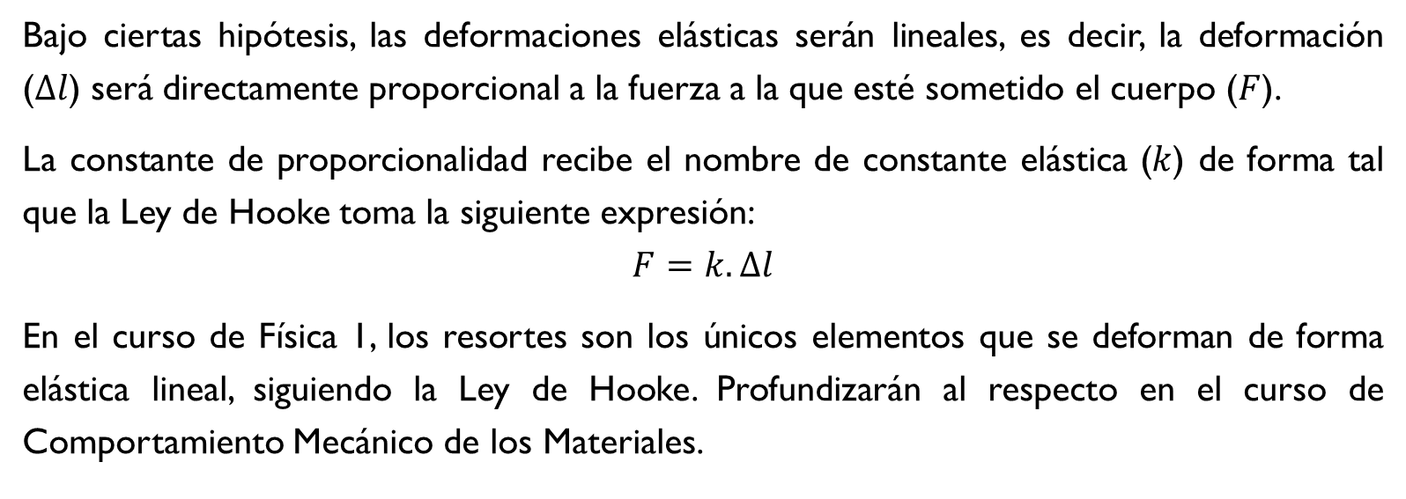
Ley de Hooke
Bajo ciertas hipótesis, las deformaciones elásticas serán lineales, es decir, la deformación ($∆l$) será directamente proporcional a la fuerza a la que esté sometido el cuerpo ($F$).
La constante de proporcionalidad recibe el nombre de constante elástica ($k$) de forma tal que la Ley de Hooke toma la siguiente expresión:
$$F=k.∆l$$
En el curso de Física 1, los resortes son los únicos elementos que se deforman de forma elástica lineal, siguiendo la Ley de Hooke. Profundizarán al respecto en el curso de Comportamiento Mecánico de los Materiales.

Slide 4
Ley de Hooke
La fuerza elástica (fuerza que ejerce el resorte cuando está deformado), es una fuerza restauradora.
Esto significa que el resorte “quiere” volver a su longitud natural (lo que mide el resorte cuando no está sometido a ninguna fuerza externa).
En muchos casos la longitud natural del resorte será cero.

Slide 5
Fuerza de rozamiento - fricción
La fuerza de rozamiento es una fuerza que aparece cuando se intenta mover un cuerpo respecto a otro con el que están en contacto.
El rozamiento se clasifica en:
Estático: cuando NO hay movimiento relativo entre las superficies.
Dinámico: cuando hay movimiento relativo entre las superficies.

Slide 6

Rozamiento estático
No sabemos a priori para donde será el rozamiento estático, pero sabemos que será en la dirección paralela a las superficies en contacto.
$$\left\|\vec{f_{roz}}\right\|≤μ_{s}.\left\|\vec{N}\right\|$$

Slide 7

Rozamiento dinámico
El rozamiento dinámico se opone al movimiento relativo entre las superficies.
$$f_{roz}=μ_{k}.N$$

Slide 8
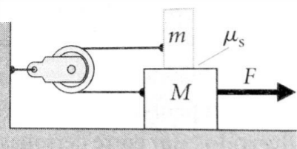
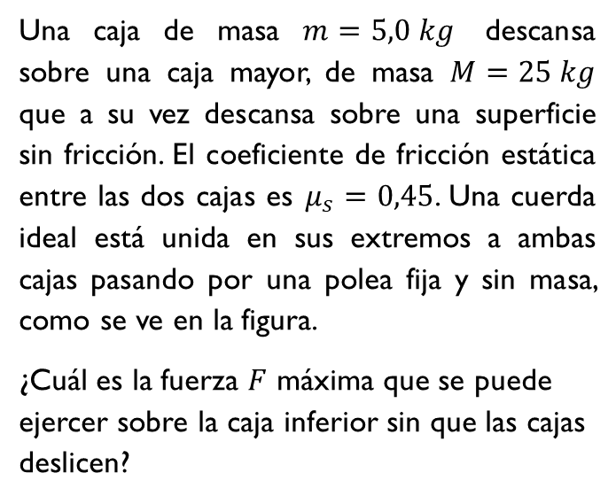
Ejemplo 1
Una caja de masa $m=5,0 kg$ descansa sobre una caja mayor, de masa $M=25 kg$ que a su vez descansa sobre una superficie sin fricción. El coeficiente de fricción estática entre las dos cajas es $μ_{s}=0,45$. Una cuerda ideal está unida en sus extremos a ambas cajas pasando por una polea fija y sin masa, como se ve en la figura.
¿Cuál es la fuerza $F$ máxima que se puede ejercer sobre la caja inferior sin que las cajas deslicen?

Slide 9
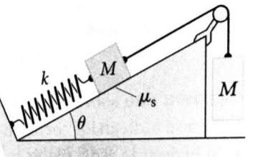
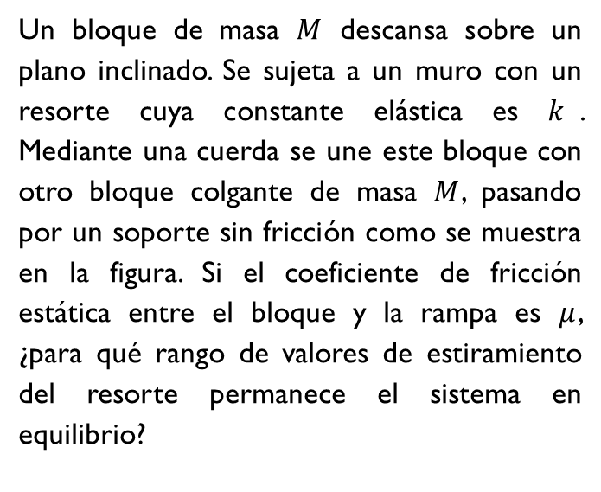
Ejemplo 2
Un bloque de masa $M$ descansa sobre un plano inclinado. Se sujeta a un muro con un resorte cuya constante elástica es $k$. Mediante una cuerda se une este bloque con otro bloque colgante de masa $M$, pasando por un soporte sin fricción como se muestra en la figura. Si el coeficiente de fricción estática entre el bloque y la rampa es $μ$, ¿para qué rango de valores de estiramiento del resorte permanece el sistema en equilibrio?

